Slide 1
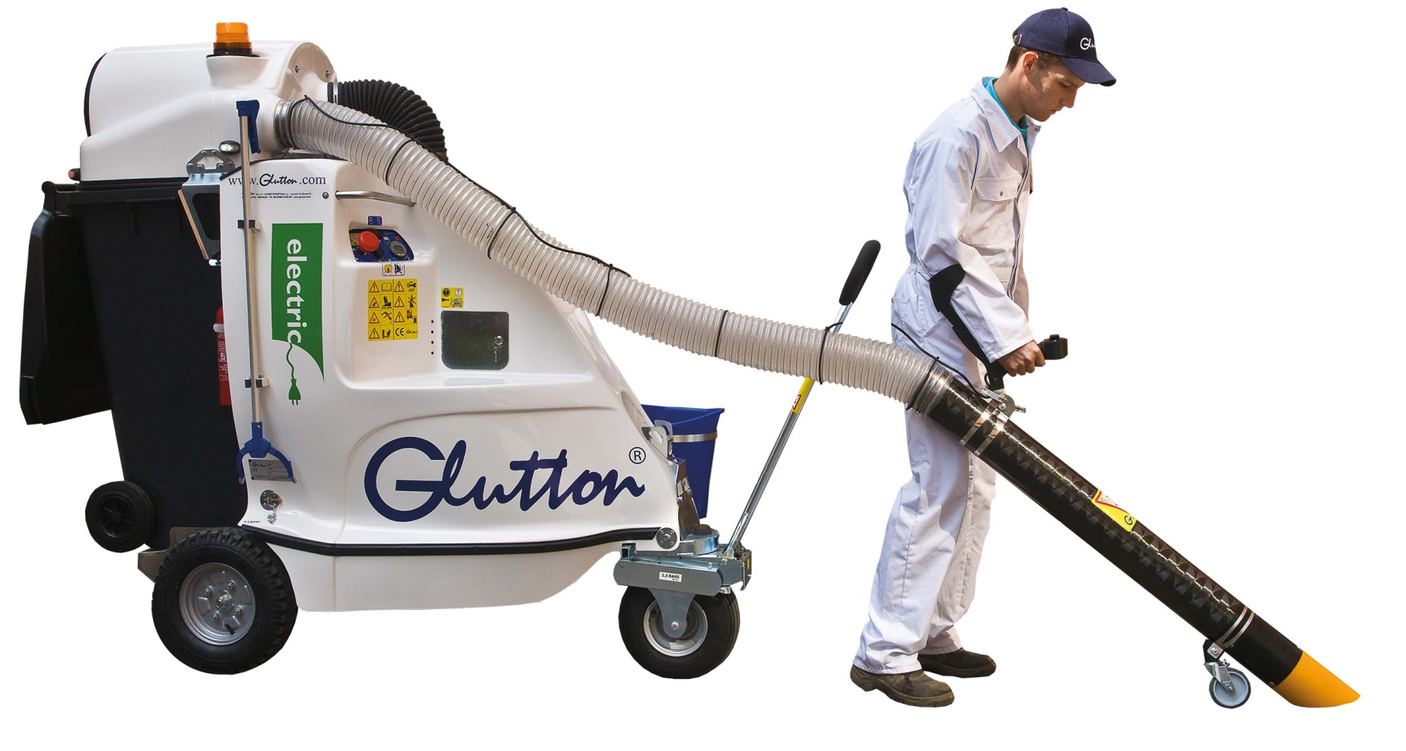
Инновация в России
ВАКУУМНЫЙ СБОРЩИК МУСОРА

Slide 2
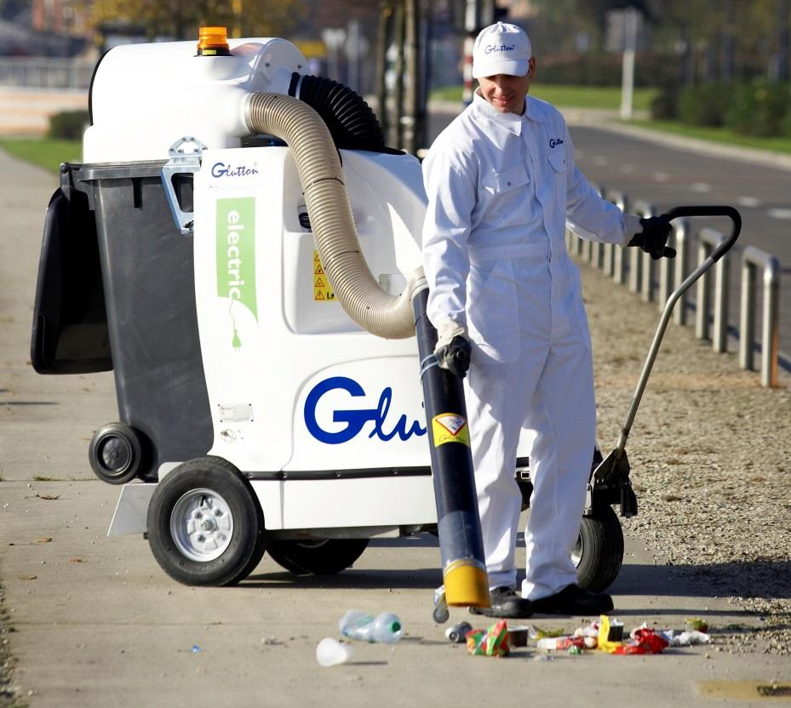
Что это?
Самоходный
Аккумуляторный
Бесшумный
Экологически чистый
ПЫЛЕСОС
Собирает все виды городских
и промышленных отходов:
Стеклянные, пластиковые бутылки
Листья, банки, окурки, бумажки
Металлическая стружка, опилки
Осколки, пачки от сигарет, песок
Экскременты и прочий мусор

Slide 3
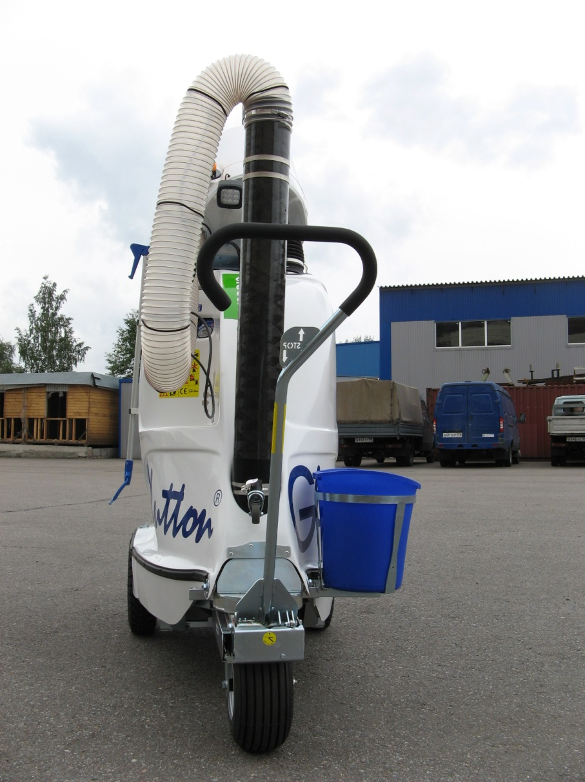
Область применения
Улицы, парки, дворы, тротуары
Аэропорты, вокзалы, склады
Торговые комплексы, моллы
Парковки, выставки, скверы
Парки отдыха, аттракционы
Массовые мероприятия
Городские праздники

Slide 4
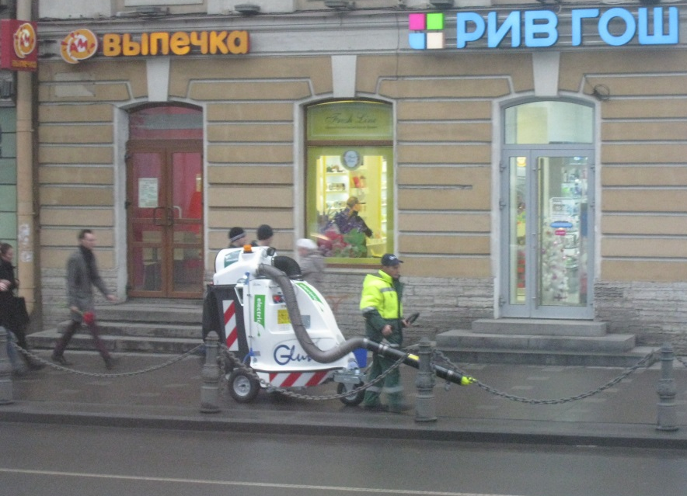
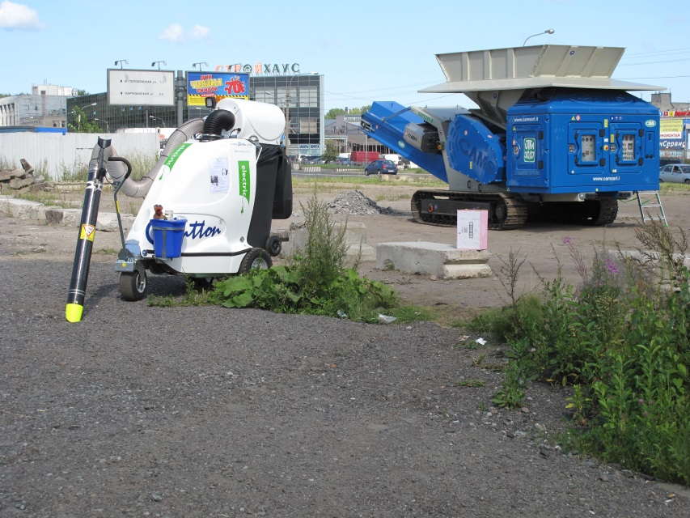
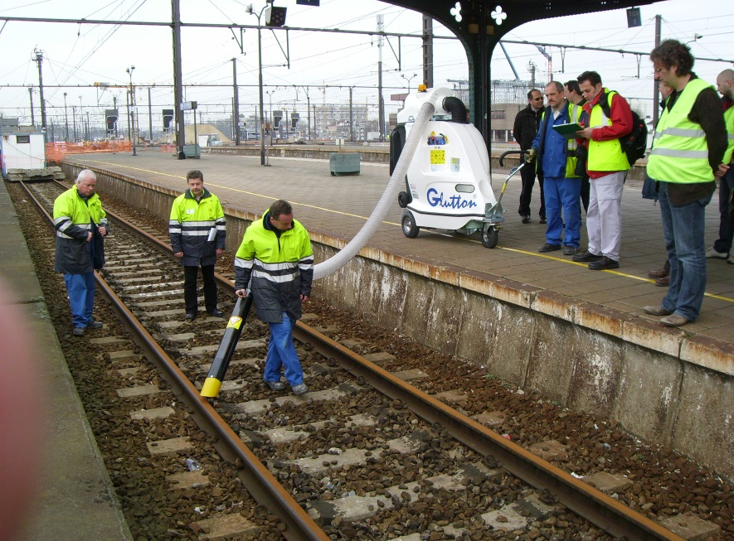
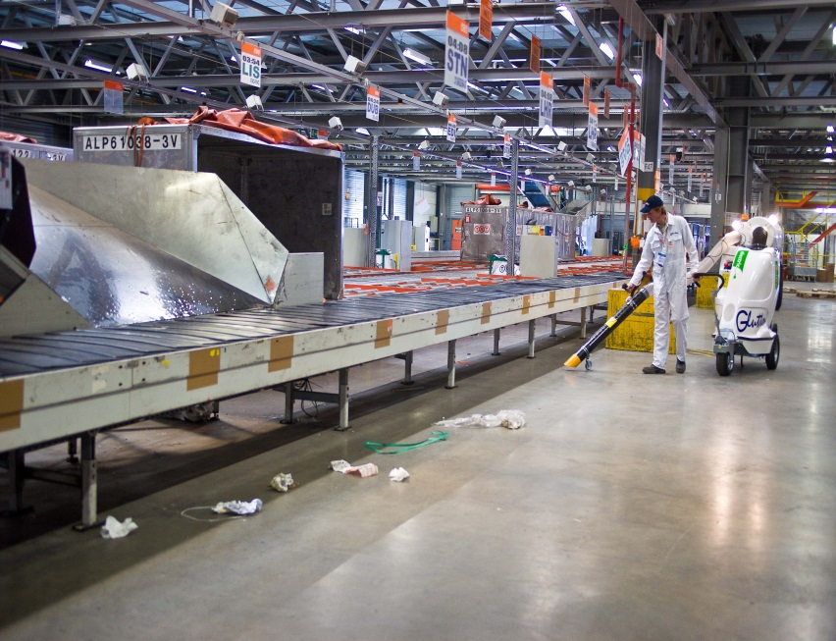
Примеры
На улицах города
Территория бизнес-центра
Ж/д вокзал
Завод

Slide 5
Уникальность и преимущества
В 10 раз эффективнее ручного труда
12 часов непрерывной работы
Без вредных выбросов и пыли
Эффективен и снаружи и внутри помещений
Преодолевает подъем 25°, бордюр 15 см
Движется по любому грунту
Не требует регистрации

Slide 6
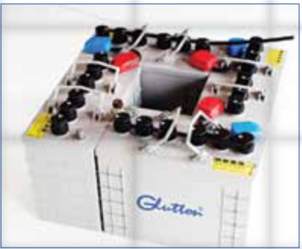
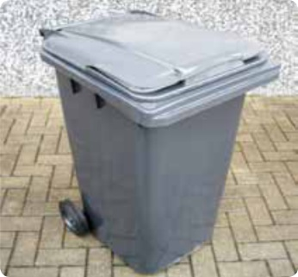
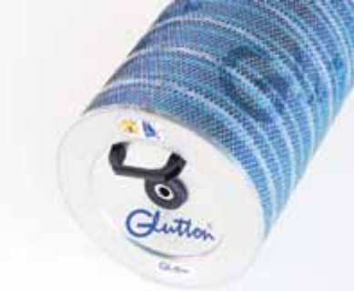
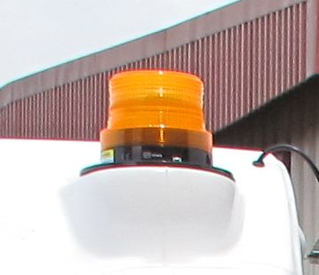
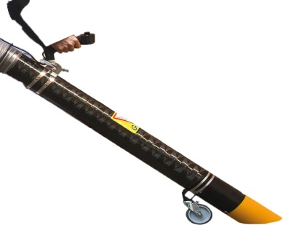
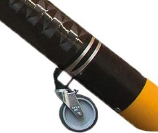
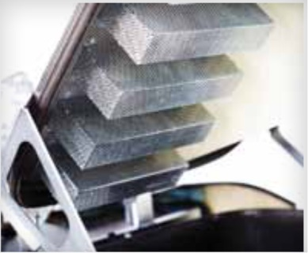
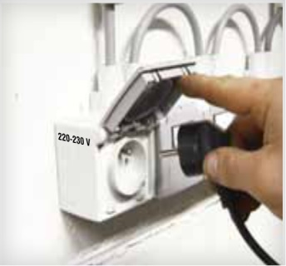
Стандартная комплектация
Аккумуляторы
Контейнер для мусора 240 литров
Фильтр тонкой очистки от пыли
(Площадь фильтрующих элементов: 18 м ²)
Проблесковый маячок
Карбоновая ультралегкая всасывающая труба
с ручкой и подлокотником, Ø 125 мм, 1,3 кг
Опорное колесо для трубы
Противозасорная металлическая сетка
Встроенное зарядное устройство

Slide 7
Мы гарантируем:
Гарантийное и постгарантийное обслуживание
Обучение вашего персонала
Подробные инструкции на русском языке
Поставку оригинальных запчастей
Мгновенную обратную связь на обращения
Помощь и консультации
Наличие российского сертификата

Slide 8
Наши контакты
САЙТ:
WWW.ZAOTL.RU
ТЕХНИКА
КОММУНАЛЬНАЯ
ВАКУУМНЫЙ СБОРЩИК МУСОРА
ТЕЛЕФОН:
+7 (921) 404-15-96; +7 (812) 493-27-20
С уважением к вам и вашему делу!
Павел Дорошин
ЗАО «Фирма «Транслайн»
Санкт-Петербург, Якорная ул. 14/3

